Slide 1


Право власності та інші речові права на землю
Тема 3

Slide 2
Основні питання теми
Поняття і види речових прав на землю.
Поняття, особливості та види права власності на землю.
Зміст права власності на землю.
Суб’єктний та об’єктний склад окремих форм права власності на землю.
Обмеження та обтяження права власності на землю.

Slide 3
Земля як об'єкт правових відносин
Природний (ландшафтний) об'єкт
Природний ресурс
Майновий об'єкт особливого роду (річ)

Slide 4
«Земля» як юридична категорія
Стаття 1 Закону України «Про охорону земель»
земельні ресурси - сукупний природний ресурс поверхні суші як просторового базису розселення і господарської діяльності, основний засіб виробництва в сільському та лісовому господарстві.
земля - поверхня суші з ґрунтами, корисними копалинами та іншими природними елементами, що органічно поєднані та функціонують разом з нею.

Slide 5
«Земельна ділянка» як юридична категорія
Стаття 79 ЗК. Земельна ділянка як об'єкт права власності
1. Земельна ділянка - це частина земної поверхні з установленими межами, певним місцем розташування, з визначеними щодо неї правами.
2. Право власності на земельну ділянку поширюється в її межах на поверхневий (ґрунтовий) шар, а також на водні об'єкти, ліси і багаторічні насадження, які на ній знаходяться, якщо інше не встановлено законом та не порушує прав інших осіб.
3. Право власності на земельну ділянку розповсюджується на простір, що знаходиться над та під поверхнею ділянки на висоту і на глибину, необхідні для зведення житлових, виробничих та інших будівель і споруд.

Slide 6
Цивільний кодекс України про право власності на землю
Глава 27 ПРАВО ВЛАСНОСТІ НА ЗЕМЛЮ (ЗЕМЕЛЬНУ ДІЛЯНКУ)
Стаття 373. Земля (земельна ділянка) як об'єкт права власності
Стаття 374. Суб'єкти права власності на землю (земельну ділянку)
Стаття 375. Право власника на забудову земельної ділянки
Стаття 376. Самочинне будівництво
Стаття 377. Перехід права на земельну ділянку у разі набуття права власності на об’єкт нерухомого майна (житловий будинок (крім багатоквартирного), іншу будівлю або споруду), об’єкт незавершеного будівництва, що розміщені на ній
Стаття 378. Припинення права власності на земельну ділянку

Slide 7
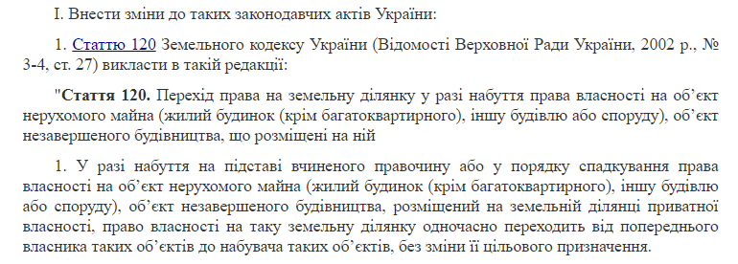
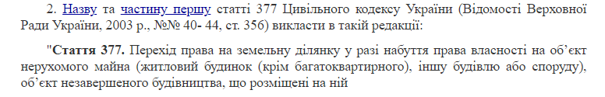
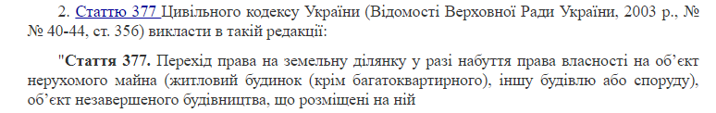
ЗАКОН УКРАЇНИ від 2 лютого 2021 р. № 1174-IX «Про внесення змін до деяких законодавчих актів України щодо єдиної правової долі земельної ділянки та розміщеного на ній об’єкта нерухомості»

Slide 8
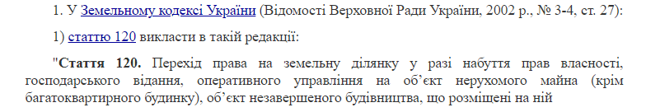
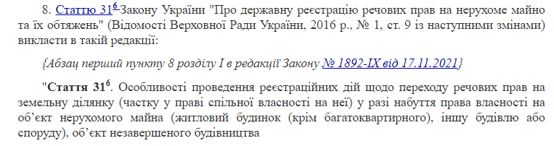
ЗАКОН УКРАЇНИ від 8 вересня 2021 р. № 1720-IX «Про внесення змін до деяких законодавчих актів України щодо переходу прав на земельну ділянку у зв’язку з переходом прав на об’єкт нерухомого майна, який на ній розміщено»

Slide 9
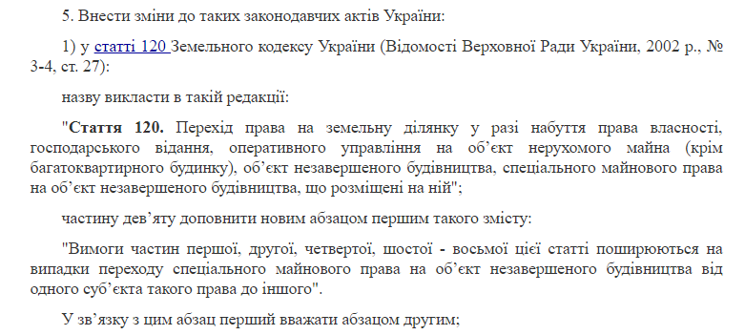
ЗАКОН УКРАЇНИ від 15 серпня 2022 р. № 2518-IX «Про гарантування речових прав на об’єкти нерухомого майна, які будуть споруджені в майбутньому»

Slide 10
Цивільний кодекс України про право власності на землю
Глава 13. РЕЧІ. МАЙНО
Стаття 179. Поняття речі
Річчю є предмет матеріального світу, щодо якого можуть виникати цивільні права та обов'язки.
Стаття 181. Нерухомі та рухомі речі
До нерухомих речей (нерухоме майно, нерухомість) належать земельні ділянки, а також об'єкти, розташовані на земельній ділянці, переміщення яких є неможливим без їх знецінення та зміни їх призначення.
Стаття 182. Державна реєстрація прав на нерухомість
Право власності та інші речові права на нерухомі речі, обтяження цих прав, їх виникнення, перехід і припинення підлягають державній реєстрації.
Стаття 190. Майно
Майном як особливим об'єктом вважаються окрема річ, сукупність речей, а також майнові права та обов'язки.

Slide 11
Стаття 373 ЦК. Земля (земельна ділянка) як об'єкт права власності
3. Право власності на земельну ділянку поширюється на поверхневий (грунтовий) шар у межах цієї ділянки, на водні об'єкти, ліси, багаторічні насадження, які на ній знаходяться, а також на простір, що є над і під поверхнею ділянки, висотою та глибиною, які необхідні для зведення житлових, виробничих та інших будівель і споруд.
4. Власник земельної ділянки має право використовувати її на свій розсуд відповідно до її цільового призначення.
5. Власник земельної ділянки може використовувати на свій розсуд все, що знаходиться над і під поверхнею цієї ділянки, якщо інше не встановлено законом та якщо це не порушує прав інших осіб.
󠄀 До яких саме меж розповсюджується панування власника ділянки «­вниз» та «­вверх» ?

Slide 12
Земельна ділянка як об'єкт права власності у римському праві
cuius est solum ejus est usque ad caelum et ad inferos
Якщо ти володієш землею, вона твоя від самих глибин до небесних висот
(принцип поширення прав власника землі ­від центру Землі і до Неба»)
“for whoever owns the soil, it is theirs all the way up to Heaven and down to Hell”

Slide 13
«Земельна ділянка» як юридична категорія
Стаття 79-1. Земельна ділянка як об’єкт цивільних прав
1. Формування земельної ділянки полягає у визначенні земельної ділянки як об'єкта цивільних прав. Формування земельної ділянки передбачає визначення її площі, меж та внесення інформації про неї до Державного земельного кадастру.
3. Сформовані земельні ділянки підлягають державній реєстрації у Державному земельному кадастрі.
4. Земельна ділянка вважається сформованою з моменту присвоєння їй кадастрового номера.
7. Винесення в натуру (на місцевість) меж сформованої земельної ділянки до її державної реєстрації здійснюється за документацією із землеустрою, яка стала підставою для її формування.

Slide 14
Правовий режим штучно створених земельних ділянок на землях водного фонду в Україні
Найда Данило Іванович (дисертація на здобуття наукового ступеня кандидата юридичних наук (Київ, 2020)).
Штучно створена земельна ділянка на землях водного фонду – частина земної поверхні з установленими межами, певним місцем розташування, з визначеними щодо неї правами, створена (намита, насипана чис творена із застосуванням інших технологій), в тому числі й острови, на землях водного фонду, яка після її створення та формування у встановленому законодавством порядку, набуває правового статусу земельної ділянки, правовий режим якої прирівнюється до природної земельної ділянки водного фонду.
Закон України «Про морські порти України»
Ст. 1 - штучно створена земельна ділянка - земельна ділянка, створена (намита, насипана, створена із застосуванням інших технологій) в межах акваторії морського порту.
Ст. 24 - штучно створені земельні ділянки перебувають у державній власності та можуть надаватися у користування, у тому числі в довгострокову оренду. Штучно створені земельні ділянки належать до земель водного фонду.

Slide 15
Вживання терміну «штучно створена земельна ділянка» у ЗК України
Ст. 58. Склад земель водного фонду («штучно створеними земельними ділянками в межах акваторій морських портів»).
Ст. 59. Право на землі водного фонду (можуть бути в оренді «штучно створені земельні ділянки для будівництва та експлуатації об'єктів портової інфраструктури та інших об'єктів водного транспорту»).
Ст. 83. Право власності на землю територіальних громад (не можуть передаватись у приватну власність «земельні ділянки, штучно створені в межах прибережної захисної смуги чи смуги відведення, на землях лісогосподарського призначення та природно-заповідного фонду..»).
Ст. 93. Право оренди земельної ділянки («Не підлягають передачі в оренду земельні ділянки, штучно створені у межах прибережної захисної смуги чи смуги відведення, на землях лісогосподарського призначення та природно-заповідного фонду, розташованих у прибережній захисній смузі водних об’єктів…».

Slide 16
«Земельна ділянка» як юридична категорія
Стаття 79-1. Земельна ділянка як об’єкт цивільних прав
9. Земельна ділянка може бути об'єктом цивільних прав виключно з моменту її формування (крім випадків суборенди, сервітуту щодо частин земельних ділянок) та державної реєстрації права власності на неї.
10. Державна реєстрація речових прав на земельні ділянки здійснюється після державної реєстрації земельних ділянок у Державному земельному кадастрі.
11. Державна реєстрація прав суборенди, сервітуту, які поширюються на частину земельної ділянки, здійснюється після внесення відомостей про таку частину до Державного земельного кадастру.

Slide 17
Право власності
Речові права на землю
Обмежені речові права
Сервітут
Емфітевзис
Суперфіцій
Право найбільш повного панування над земельною ділянкою (з обмеженнями, встановленими законом, рішенням суду або правочином), яке особа здійснює на власний розсуд незалежно від волі інших осіб

Slide 18
Основні законодавчі акти щодо обмежених речових прав на землю
Цивільний кодекс України (гл.гл. 30, 32-34).
Земельний кодекс України (гл.гл. 16, 16-1).
Закон України від 27 квітня 2007 р. № 997-V «Про внесення змін та визнання такими, що втратили чинність, деяких законодавчих актів України у зв'язку з прийняттям Цивільного кодексу України».
Закон України від 16 вересня 2008 р. № 509-VI «Про внесення змін до деяких законодавчих актів щодо сприяння будівництву».
Закон України від 5 грудня 2019 р. № 340-ІХ «Про внесення змін до деяких законодавчих актів України щодо протидії рейдерству».
Закон України від 31 березня 2020 р. № 552-IX «Про внесення змін до деяких законодавчих актів України щодо умов обігу земель сільськогосподарського призначення».

Slide 19
Право земельного сервітуту (гл. 16 ЗК, гл. 32 ЦК)
Ч. 1 ст. 98 ЗК
Право земельного сервітуту - це право власника або землекористувача земельної ділянки чи іншої заінтересованої особи на обмежене платне або безоплатне користування чужою земельною ділянкою (ділянками).
Види земельних сервітутів:
постійні та строкові;
платні та безоплатні;
за предметом (змістом) обтяження (ст. 99 ЗК);
за підставою встановлення (договір, закон, заповіт, рішення суду);
за характером встановлення (добровільний та обов'язковий);
за суб'єктами (на користь власника (користувача) суміжної земельної ділянки чи на користь іншої конкретно визначеної особи).

Slide 20
Право земельного сервітуту
Закон України від 14 січня 2000 р. «Про меліорацію»
Стаття 25¹. Встановлення земельних сервітутів для здійснення заходів з меліорації земель
Власники, землекористувачі меліорованих земель або інші особи мають право вимагати встановлення земельних сервітутів для забезпечення будівництва, обслуговування та експлуатації об’єктів інженерної інфраструктури меліоративних систем
Закон України від 17 лютого 2022 р. № 2079-IX «Про організації водокористувачів та стимулювання гідротехнічної меліорації земель»
Стаття 21. Передача у власність організації об’єктів інженерної інфраструктури меліоративних систем
16. Власник або користувач земельної ділянки, на якій розміщені об’єкти інженерної інфраструктури меліоративних систем, що передані у власність організації, зобов’язаний укласти договір про встановлення на користь організації безоплатного та безстрокового земельного сервітуту на земельну ділянку (частину земельної ділянки), на якій розміщені такі об’єкти.

Slide 21
Право земельного сервітуту
Закон України від 25 березня 2025 р. № 4321-IX «Про внесення змін до деяких законодавчих актів України щодо використання земельних ділянок для розбудови цифрової інфраструктури»
частину другу статті 98 ЗК України
доповнити новим абзацом такого змісту:
"Строк дії земельного сервітуту для розгортання, експлуатації електронних комунікаційних мереж на землях державної або комунальної власності не може бути меншим п’яти років (у разі якщо сервітуарій не ініціює встановлення меншого строку) та не може бути більшим за строк, на який така земельна ділянка передана у користування землекористувачу"

Slide 22
Право земельного сервітуту
Закон України від 25 березня 2025 р. № 4321-IX «Про внесення змін до деяких законодавчих актів України щодо використання земельних ділянок для розбудови цифрової інфраструктури»
статтю 100 ЗК України
після частини другої доповнити новою частиною такого змісту:
3. Істотними умовами договору про встановлення земельного сервітуту є:
обсяг прав сервітуарія щодо користування земельною ділянкою (її частиною);
кадастровий номер земельної ділянки, щодо якої встановлюється земельний сервітут;
розмір та порядок внесення плати за встановлення сервітуту (крім випадків встановлення безоплатного сервітуту);
строк дії сервітуту".
У зв’язку з цим частини третю - п’яту вважати відповідно частинами четвертою – шостою.

Slide 23
Право емфітевзису (гл. 16¹ ЗК, гл. 33 ЦК)
Ч. 1 ст. 102¹ ЗК, ст. 407 ЦК
Право емфітевзису - це право користування чужою земельною ділянкою для сільськогосподарських потреб
Правові ознаки емфітевзису:
юридична підстава - договір;
оплатний характер;
може відчужуватись та передаватись у спадок, за винятком обмежень, встановлених для земельних ділянок державної та комунальної власності;
встановлюється на певний строк чи без визначення такого (для земельних ділянок державної, комунальної і приватної власності – не більше 50 років) .

Slide 24
Право суперфіцію (гл. 16¹ ЗК, гл. 34 ЦК)
Ч. 1 ст. 102¹ ЗК, ст. 413 ЦК
Право суперфіцію - це право користування чужою земельною ділянкою для забудови (для будівництва промислових, побутових, соціально-культурних, житлових та інших споруд і будівель)
Правові ознаки суперфіцію:
юридична підстава – договір або заповіт;
оплатний характер;
може відчужуватись та передаватись у спадок, за винятком обмежень, встановлених для земельних ділянок державної та комунальної власності (крім випадків переходу права власності на будівлі та споруди);
встановлюється на певний строк чи без визначення такого (для земельних ділянок державної або комунальної власності – не більше 50 років) .

Slide 25
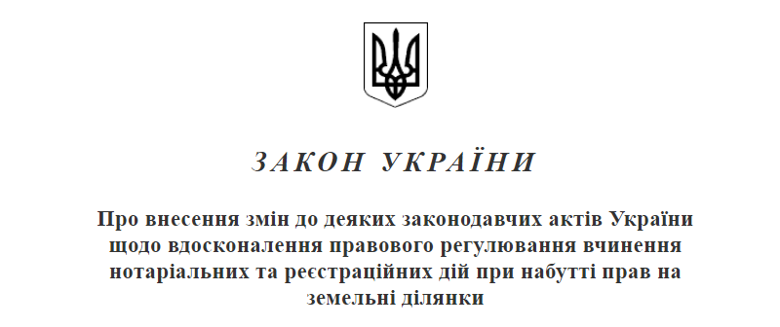


Slide 26
Право власності на землю
Об'єктивне – система правових норм, які закріплюють, регламентують та охороняють суспільні відносини власності на землю.
Суб’єктивне – це закріплені у відповідних правових нормах можливості конкретного власника володіти, користуватись і розпоряджатись належною йому землею (земельною ділянкою, правами на земельну ділянку, у тому числі правами на земельну частку (пай)), що мають здійснюватись на свій розсуд із врахуванням встановлених законодавством обмежень та із забезпеченням недопущення погіршення якості земель і навколишнього природного середовища для задоволення як власних, так і суспільних інтересів.

Slide 27
Особливості права власності на землю
земля як природний ресурс є нерухомим об'єктом права власності, який не створений працею людини.
кількісна і якісна обмеженість земель.
право власності на землю має певні обмеження в його реалізації, як постійні, так і тимчасові.
земля як природний об’єкт знаходиться у нерозривному зв’язку з іншими елементами екосистеми, що необхідно враховувати під час реалізації правомочностей власника.
власність на землю зобов’язує власника здійснювати свої правомочності не лише у власних інтересах, але і з урахуванням інтересів суспільних.

Slide 28
Особливості права власності на землю
правовідносини власності на землю визначаються специфічним звуженим суб’єктним складом.
право власності на землю має суттєві обмеження у об’єктному складі (значна кількість земель не може знаходитись у власності фізичних та юридичних осіб).
право власності на землю має кількісні обмеження (для фізичних та юридичних осіб) у законодавстві.
право власності на землю характеризується специфічними підставками виникнення та припинення.

Slide 29
Конституція України про право власності на землю
Стаття 13. Земля, її надра, атмосферне повітря, водні та інші природні ресурси, які знаходяться в межах території України, природні ресурси її континентального шельфу, виключної (морської) економічної зони є об'єктами права власності Українського народу. Від імені Українського народу права власника здійснюють органи державної влади та органи місцевого самоврядування в межах, визначених цією Конституцією.
Власність зобов'язує. Власність не повинна використовуватися на шкоду людині і суспільству.
Стаття 14. Земля є основним національним багатством, що перебуває під особливою охороною держави.
Право власності на землю гарантується. Це право набувається і реалізується громадянами, юридичними особами та державою виключно відповідно до закону.

Slide 30
Види права власності на землю
Право власності Українського народу
Право державної власності
Право власності іноземних держав
Право комунальної власності
Право приватної власності
Право спільної власності (часткової або сумісної) як специфічний різновид
Право довірчої власності як специфічний різновид

Slide 31
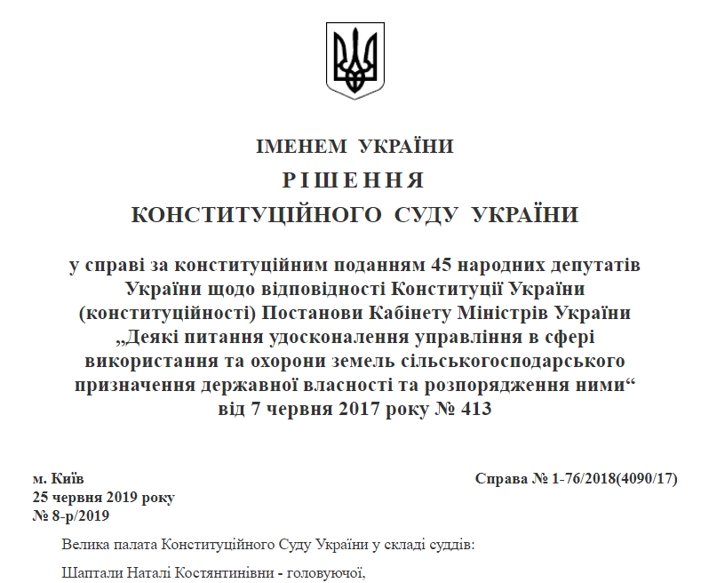

Slide 32
ЗАКОН УКРАЇНИ
від 10 липня 2018 р. № 2498-VIII
«Про внесення змін до деяких законодавчих актів України щодо вирішення питання колективної власності на землю, удосконалення правил землекористування у масивах земель сільськогосподарського призначення, запобігання рейдерству та стимулювання зрошення в Україні»
П. 21 розділу Х «Перехідні положення» ЗК України
з дня набрання чинності цим Законом землі колективних сільськогосподарських підприємств, що припинені (крім земельних ділянок, які на день набрання чинності зазначеним Законом перебували у приватній власності), вважаються власністю територіальних громад, на території яких вони розташовані.

Slide 33
ЗАКОН УКРАЇНИ
від 8 жовтня 2024 р. № 3993-IX «Про внесення змін до деяких законодавчих актів України щодо захисту інтересів власників земельних часток (паїв), а також застосування адміністративної процедури у сфері земельних відносин»
6. У Законі України "Про порядок виділення в натурі (на місцевості) земельних ділянок власникам земельних часток (паїв)"
3) у статті 13:
у частині четвертій слова і цифри "до 1 січня 2025 року" замінити словами і цифрами "до 1 січня 2028 року";

Slide 34
ПОСТАНОВА КАБІНЕТУ МІНІСТРІВ УКРАЇНИ
від 7 червня 2017 р. № 413
«Деякі питання удосконалення управління в сфері використання та охорони земель сільськогосподарського призначення державної власності та розпорядження ними»
(Про втрату чинності Постанови як такої, що не відповідає Конституції України, див. Рішення Конституційного Суду № 8-р/2019 від 25.06.2019)
СТРАТЕГІЯ
удосконалення механізму управління в сфері використання та охорони земель сільськогосподарського призначення державної власності та розпорядження ними

Slide 35
СТРАТЕГІЯ
удосконалення механізму управління в сфері використання та охорони земель сільськогосподарського призначення державної власності та розпорядження ними
Відповідно до рекомендацій Європейської економічної комісії ООН з питань управління земельними ресурсами для належного державного управління земельними ресурсами повинні бути здійснені заходи щодо:
…визначення на законодавчому рівні сутності землі, форм і характеру власності, форм користування і прав на землю, обмежень і зобов’язань, які повинні реєструватися.

Slide 36
Зміст права власності на землю ст. 317 ЦК, ст. 78 ЗК
Право володіння
Право користування
Право розпорядження

Slide 37
Право володіння землею
юридично забезпечена правомочність власника, що полягає в можливості його фактичного панування над земельною ділянкою та утримання її у своєму господарстві.

Slide 38
Право користування землею
юридично забезпечена можливість власника здобувати із власної земельної ділянки її корисні господарські та інші властивості, зокрема, можливість її господарської експлуатації з метою отримання доходу.

Slide 39
Право розпорядження землею
юридично забезпечена можливість власника визначати із врахуванням обмежень, встановлених законодавством, юридичну та фізичну долю належної йому земельної ділянки.

Slide 40
Стаття 90 ЗК України.
Права власників земельних ділянок
Власники земельних ділянок мають право:
продавати або іншим шляхом відчужувати земельну ділянку, передавати її в оренду, заставу, спадщину;
самостійно господарювати на землі;
власності на посіви і насадження сільськогосподарських та інших культур, на вироблену продукцію;
використовувати у встановленому порядку для власних потреб наявні на земельній ділянці загальнопоширені корисні копалини, торф, лісові насадження, водні об'єкти, а також інші корисні властивості землі;
на відшкодування збитків у випадках, передбачених законом;
споруджувати жилі будинки, виробничі та інші будівлі і споруди.

Slide 41
Стаття 91 ЗК України.
Обов'язки власників земельних ділянок
Власники земельних ділянок зобов'язані:
забезпечувати використання їх за цільовим призначенням;
додержуватися вимог законодавства про охорону довкілля;
своєчасно сплачувати земельний податок;
не порушувати прав власників суміжних земельних ділянок та землекористувачів;
підвищувати родючість ґрунтів та зберігати інші корисні властивості землі;
своєчасно надавати відповідним органам виконавчої влади та органам місцевого самоврядування дані про стан і використання земель та інших природних ресурсів у порядку, встановленому законом;
дотримуватися правил добросусідства та обмежень, пов'язаних з встановленням земельних сервітутів та охоронних зон;
зберігати геодезичні знаки, протиерозійні споруди, мережі зрошувальних і осушувальних систем;
за свій рахунок привести земельну ділянку у попередній стан у разі незаконної зміни її рельєфу, за винятком здійснення такої зміни не власником земельної ділянки, коли приведення у попередній стан здійснюється за рахунок особи, яка незаконно змінила рельєф;
нести інші обов'язки, встановлені законом.

Slide 42
Право приватної власності на землю
Суб'єкти:
громадяни України.
іноземці та особи без громадянства.
юридичні особи, засновані громадянами України або юридичними особами України.
іноземні юридичні особи.
спільні підприємства, засновані за участю іноземних юридичних і фізичних осіб.

Slide 43
Право приватної власності на землю
Об'єкти:
земельна ділянка – частина земної поверхні з установленими межами, певним місцем розташування, з визначеними щодо неї правами.
право на земельну частку (пай) – право на умовну земельну частку в гектарах з відповідною грошовою оцінкою без виділення у загальному масиві земель.
майнове право на земельну ділянку – будь-яке право, пов'язане із ділянкою, відмінне від права власності.

Slide 44
Земельна ділянка як об'єкт права приватної власності на землю
Ст. 79 ЗК України – нормативна дефініція.
Ст. 79 ¹ ЗК України – земельна ділянка як об'єкт цивільних прав.
Закон України від 7 липня 2011 р. «Про Державний земельний кадастр» (ст. 15, 16).

Slide 45
Право державної власності на землю
Суб'єкт:
Держава Україна, яка реалізує це право через відповідні органи державної влади (ст. 80 ЗК).
Право державної власності на землю набувається і реалізується державою через органи виконавчої влади відповідно до повноважень, визначених ЗК (ч. 2 ст. 84 ЗК).

Slide 46
Органи виконавчої влади, які реалізують право державної власності на землю
Кабінет Міністрів України (ст. ст. 13, 122 ЗК, ст.ст. 2, 20 Закону України «Про Кабінет Міністрів України» від 27 лютого 2014 р.).
Рада міністрів АРК (ст.ст. 16, 122 ЗК).
Місцеві державні адміністрації (ст.ст. 17, 122 ЗК, ст.ст. 13, 21 Закону України «Про місцеві державні адміністрації» від 9 квітня 1999 р., ст. 22 Закону України «Про столицю України ‒ місто-герой Київ» від 15 січня 1999 р.).
Держгеокадастр України та його територіальні органи (ст. 15¹, ч. 4 ст. 122 ЗК, ПКМУ від 14 січня 2015 р. № 15 «Про Державну службу України з питань геодезії, картографії та кадастру»).
Державні органи приватизації (ст.ст. 17¹ ,122 ЗК, ст. 5 Закону України «Про Фонд державного майна України» від 9 грудня 2011 р.).

Slide 47
Об'єкти права державної власності на землю
Стаття 84 ЗК. Право власності на землю держави
Ч. 1. У державній власності перебувають усі землі України, крім земель комунальної та приватної власності.
Ч. 4. До земель державної власності, які не можуть передаватись у приватну власність, належать…

Slide 48
Проблема розмежування земель державної та комунальної власності
Указ Президента України від 27.06.1999 р. № 722 (так і не набрав чинності)
Постанова Кабінету Міністрів України від 1 серпня 2002 р. № 1100 “Про затвердження Тимчасового порядку розмежування земель права державної і комунальної власності” (втратила чинність 8 жовтня 2004 р.).
Закон України від 5 лютого 2004 р. “Про розмежування земель права державної та комунальної власності” (втратив чинність 1 січня 2013 р. у зв’язку з прийняттям...
Закон України від 6 вересня 2012 р. № 5245-VI «Про внесення змін до деяких законодавчих актів України щодо розмежування земель державної та комунальної власності».
Закон України від 14 травня 2013 р. № 233-VII «Про внесення змін до деяких законів України щодо вдосконалення порядку державної реєстрації речових прав на земельні ділянки державної та комунальної власності у зв’язку з їх розмежуванням».

Slide 49
Право комунальної власності на землю
Суб'єкти:
Територіальні громади, які реалізують це право безпосередньо або через органи місцевого самоврядування (ст. 80 ЗК).
Землі, які належать на праві власності територіальним громадам сіл, селищ, міст, є комунальною власністю.(ч. 1 ст. 83 ЗК).
Територіальні громади сіл, селищ, міст можуть об'єднувати на договірних засадах належні їм земельні ділянки комунальної власності. Управління зазначеними земельними ділянками здійснюється обласними та районними радами (ч. 6 ст. 83, ст. 122 ЗК).

Slide 50
Право комунальної власності на землю (нормативне забезпечення)
ЗК України.
Закон України «Про місцеве самоврядування в Україні» від 21 травня 1997 р.
Закон України «Про столицю України ‒ місто-герой Київ» від 15 січня 1999 р.
Закон України «Про добровільне об'єднання територіальних громад» від 5 лютого 2015 р.

Slide 51
Об'єкти права комунальної власності на землю
Стаття 83 ЗК. Право власності на землю територіальних громад
Ч. 2. У комунальній власності перебувають:
а) усі землі в межах населених пунктів, крім земельних ділянок приватної та державної власності;
б) земельні ділянки, на яких розташовані будівлі, споруди, інші об'єкти нерухомого майна комунальної власності незалежно від місця їх розташування.
Ч. 3. Земельні ділянки державної власності, які … передаються у комунальну власність.
Ч. 4. До земель комунальної власності, які не можуть передаватись у приватну власність, належать…

Slide 52
Конституція України
Стаття 13.
Власність зобов'язує. Власність не повинна використовуватися на шкоду людині і суспільству.
Стаття 14.
Право власності на землю гарантується. Це право набувається і реалізується громадянами, юридичними особами та державою виключно відповідно до закону.
Стаття 41.
Використання власності не може завдавати шкоди правам, свободам та гідності громадян, інтересам суспільства, погіршувати екологічну ситуацію і природні якості землі.

Slide 53
Обмеження права власності на землю
заборона чи обмеження щодо здійснення окремих видів господарської чи іншої діяльності, пов’язаної з використанням землі;
вимога утримуватись від здійснення певних дій;
вимога надання обмеженої можливості використання земельної ділянки іншим особам (право земельного сервітуту);
покладання на управомочених суб’єктів додаткових обов’язків щодо вчинення дій, пов’язаних із набуттям, використанням та відчуженням земельних ділянок;
необхідність дотримання вимог зон зі спеціальним правовим режимом;
дотримання правил добросусідства.

Slide 54
Обмеження права власності на землю
Постанова Кабінету Міністрів України від 2 червня 2021 р. № 654
«Про затвердження Класифікації обмежень у використанні земель, що можуть встановлюватися комплексним планом просторового розвитку території територіальної громади, генеральним планом населеного пункту, детальним планом території»
Обмеження щодо «червоних ліній», «зелених ліній», «блакитних ліній», «жовтих ліній», ліній регулювання забудови.
Обмеження щодо охоронних зон, санітарно-захисних зон, санітарної відстані (розриву) від об’єкта, санітарно-захисної смуги об’єкта водопостачання, першого поясу зони санітарної охорони джерел та об’єктів централізованого питного водопостачання (суворого режиму), водоохоронної зони, прибережної захисної смуги вздовж річок, навколо водойм та на островах; прибережної захисної смуги вздовж морів, морських заток і лиманів та на островах у внутрішніх морських водах; берегової смуги водних шляхів; пляжної зони.

Slide 55
Обмеження права власності на землю
Додаток 6
до Порядку ведення Державного земельного кадастру
(в редакції постанови Кабінету Міністрів України
від 28 липня 2021 р. № 821)
ПЕРЕЛІК
обмежень щодо використання земель
та земельних ділянок

Slide 56
Завдання для самостійної роботи.
Стаття 81 ЗК. Право власності на землю громадян
4. Землі сільськогосподарського призначення, прийняті у спадщину іноземцями, а також особами без громадянства, протягом року підлягають відчуженню.
Питання: з якого моменту необхідно відраховувати один рік:
З часу відкриття спадщини?
З моменту звернення спадкоємця до нотаріальної контори із заявою про прийняття спадщини?
З моменту видачи свідоцтва про право на спадщину?
З моменту реєстрації нерезидентом права власності на земельну ділянку шляхом внесення відомостей до Державного реєстру речових прав на нерухоме майно?

